Slide 1
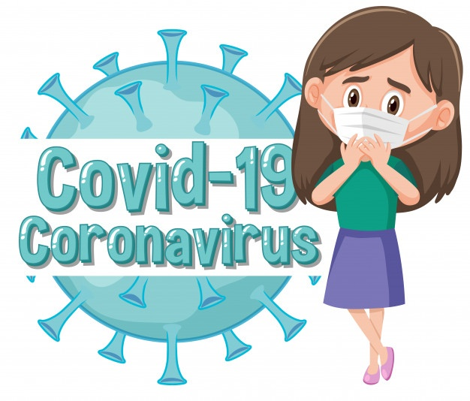
Unquy
CORONAVIRUSMANTA WAQAYCHAKUSUN
Yachachiq : Haydeé Mitma Palomino

Slide 2
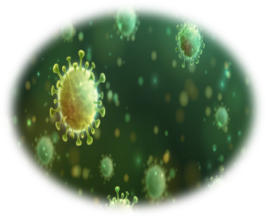
¿Imataq kay Coronavirus- Covid-19 unquy?
Kay CORONA VIRUSqa, musuq unquymi huk suyumanta hamun, hinaspam llapa runamam ratakun; aswansi machu payakunaman, unquqkunaman mana sasachaykuyllawan ratakuyta yachan, chaynallataq makita qunakuptinchik, uhuspa, tuqaspa utaq runa masinchikkunawan huñunakuspa.

Slide 3
¿Imaynataq kay unquyqa?
Kay unquywanqa, umam nanan, rupapakuy hapikun, tukuy wirpu nanapakun, chakitam uhuchikun, qichachikun, chaynallataq samayninchikunapas anchata ñakarikun.

Slide 4
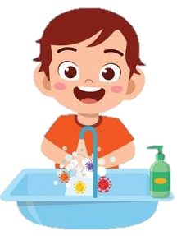
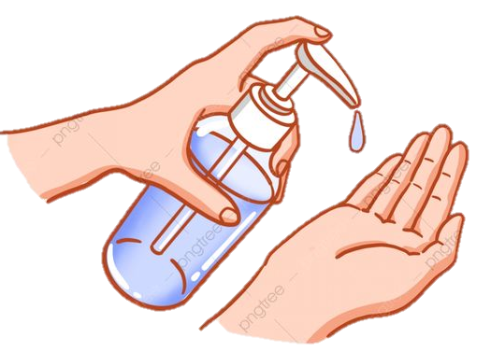
Llapallanchik yanapanakuspa kay coronavirusta chinkachisun
Chaypaqmi:
Sapa kuti alli allinta makiykita. jabunwan achka yakuwan muyu muyurichispa, mayllakunanchik.
Chay maskarillawan, uya tapawan allinta churakuspa purinanchik.
Atispaqa chay alkulwanpas sapa kuti aywikunanchikmi.

Slide 5
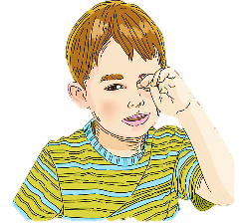
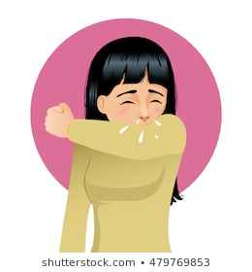
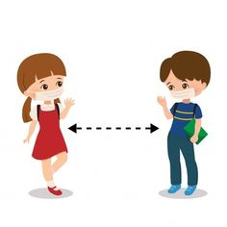
Ama qacha makiwanqa sinqanchikta, siminchikta hapikunachu, nitaq ñawita qaqukunachu.
Uhuspa utaq chullispa simiykita kuchusniykiwam maytukuspa harkakuy.
Rimanakuykuy karullamanta ama hapinakuspa, makita uqarispalla.

Slide 6
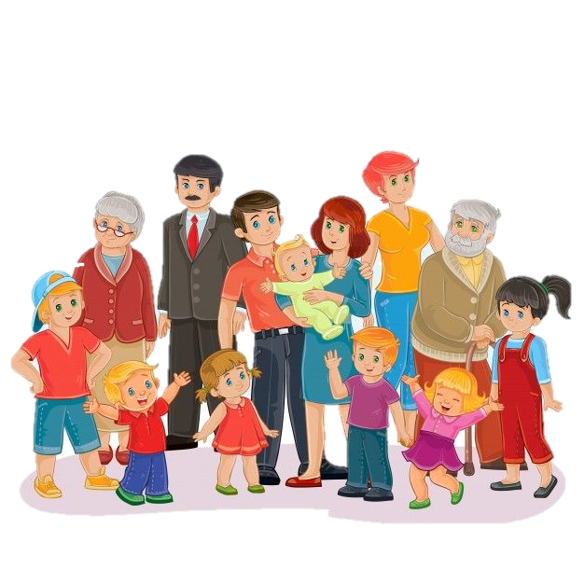
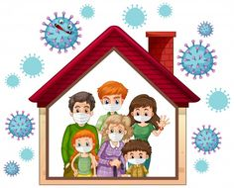
Chaynallataq, manapunis achka runawanqa huñunakuchwanchu, chaypis kay unquyqa qunqayllamanta runaman ratakuykunman.
Wasillanchikpim qipakuna, manam huk llaqtakunaman ayllukunaman rinachu, chaymi ayllunchik waqaychakunqa.

Slide 7
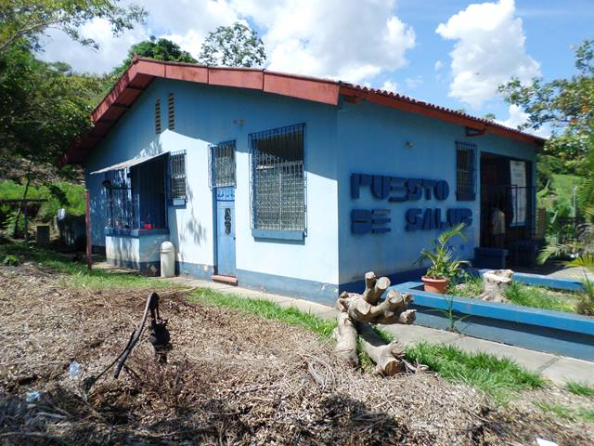
Uma nanay, uhuy, kunka nanay, rupariy, qichay ima kanqa chayqa maytukuypuni, hinaspa hampina wasiman rispa ima nanasusqaykita willakuy. Hinallataq hampina qurakunawan(matiku, yukalituwan ima), hampikuy.

Slide 8
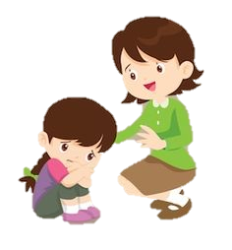
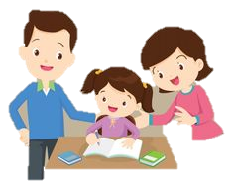
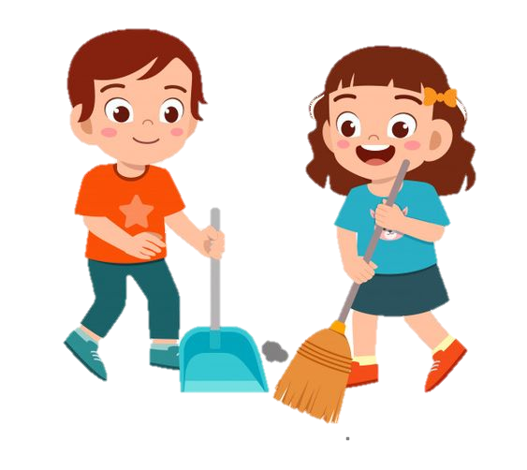
¿Imaynatataq kay Coronavirusmanta warmakunata
willana?
Warmataqa ima kaqta willakuna.
Ama llumpay llakiy kawsaykunataqa willanachu, aswan imakunata ruraspa kusichina.
Ima iskayrayay kaptimpas sumaqllata chuyanchana ama tikrachispa, chiqapta willakuspa.
Chaymi, wasipi kuska pukllaychik, takiychik, llapa ima llamkaykunatapas ayllupi kamachinakuspa qispichiychik.

Slide 9
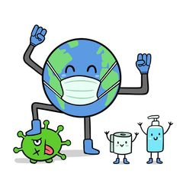
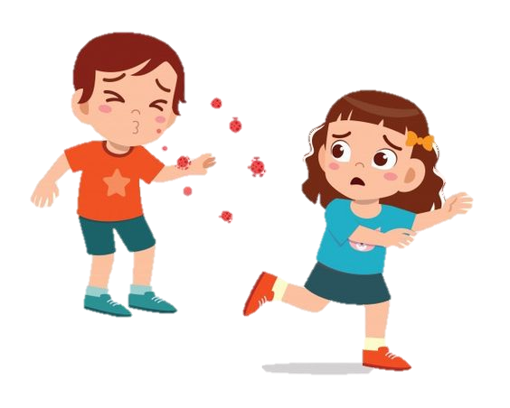
YUYARISUNCHIK, kay unquyqa manas wayrantaqa purinchu ichaqa runamanta runaman rataspas purin, aswansi kay unquyqa yaykun ukunchiman ñawinchikmantapuni, siminchikmantapuni sinqanchikmantapuni, chayraykum qacha makinchikwanqa mana hapinachu, hinallataq uhuq, hachiq runamanqa manam asuykunachu.
Chaykunata ruraspayá lliw waqaychakusunchik.
.

